Slide 1
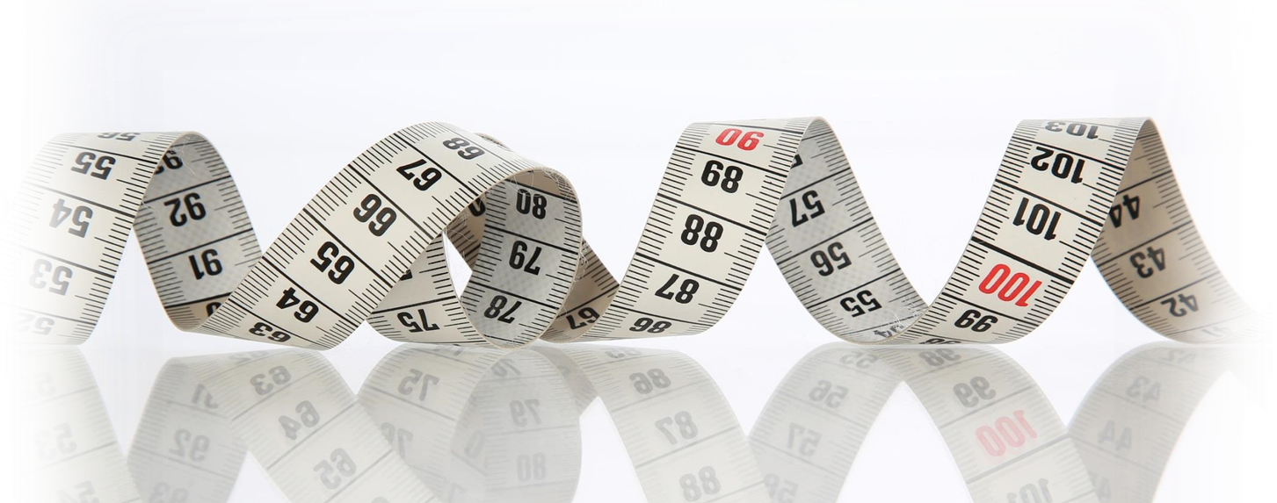
Feedback individuel des médecins généralistes
2019
Résultats GLEM (données 2016)
pour le remboursement à l’acte - THÈME III

Slide 2
Introduction
Ce feed-back est une invitation à la réflexion individuelle et à un débat mutuel sur certains points prioritaires dans votre pratique.
Grâce à ce feed-back, vous pourrez entreprendre des actions ciblées, progressives et suivre ces actions sur la base de chiffres pertinents : individuellement, au sein de votre groupement professionnel et dans votre GLEM.
Les recommandations faites dans ce feed-back ne constituent néanmoins pas un livre de recettes à respecter à la lettre.
Au niveau du travail clinique, le CNPQ rappelle que la médecine dite «evidence based » doit combiner trois éléments :
  les directives validées sur la base de la recherche scientifique dans le domaine de la médecine générale,
  les valeurs et préférences du patient,
  l’expérience et le jugement clinique du médecin, en concertation avec les collègues.

Slide 3
Que contient cette présentation?
Cette présentation reprend l’ensemble des messages détaillés du feedback.
Ces messages sont illustrés par deux types de résultats:
  la distribution des résultats observés par pratique individuelle ou de groupe pour l’ensemble du pays,
  la distribution des moyennes par GLEM par province.

Slide 4
MÉTHODOLOGIE et
INTERPRETATion graphique

Slide 5
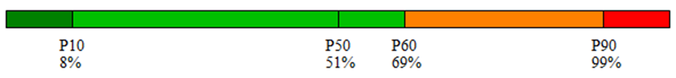
Interprétation graphique
1. Echelle de comparaison individuelle
Ce graphique est décrit dans le feedback individuel que vous avez reçu:
Sur cette échelle on peut observer la distribution des résultats pour l’ensemble des médecins à l’acte.
La signification des limites P10, P50, P60 et P90 est décrite dans votre document individuel.
La signification des couleurs également.
Vous trouverez une copie anonymisée sur le site de l’INAMI.

Slide 6
Interprétation graphique
2. Boxplot / indicateur des GLEM(s) par province
Le boxplot permet de visualiser la distribution des moyennes par GLEM sur base des résultats des médecins du GLEM.
Le résultat d’un GLEM n’est pris en compte que si au moins 7 médecins pratiquant à l’acte sont actifs dans le GLEM en 2016 (Par actif en 2016 nous entendons “avoir reçu un feedback pour l’activité de l’année 2016”).
La moyenne du GLEM correspond à la somme des numérateurs divisés par la somme des dénominateurs de tous les médecins actifs du GLEM .
Chaque box plot représente une province.

Slide 7

Interprétation graphique
2. Boxplot / indicateur des GLEM(s) par province
Echelle de résultat
Explication des bornes
Explication des points et croix
Résultat au delà
du P90 (> 63%)
P90 = 63%
P75 = 45%
Médiane ou P50 = 37%
Moyenne = 38%
P25 = 28%
P10 = 10%
N.B. Aucun résultat
inférieur à P10

Slide 8
Interprétation graphique
Attention les bornes des deux types graphiques ne sont pas identiques car la méthode de calcul diffère complètement.
Ainsi pour rappel ,
la médiane de l’échelle de comparaison correspond à la médiane pour l’ensemble des pratiques du pays,
tandis que la médiane du box plot correspond à la médiane des moyennes des glems de la province.

Slide 9
THÈME III
Imagerie médicale et examens préopératoires

Slide 10
THÈME III: IMAGERIE MÉDICALE ET EXAMENS PRÉOPÉRATOIRES
Usage excessif de l'imagerie de la colonne vertébrale
Usage excessif d'examens préopératoires
Exposition aux rayonnements par imagerie médicale obsolète
Usage excessif de l'échographie de la glande thyroïde
Dépistage du cancer du sein

Slide 11
THÈME III: IMAGERIE MÉDICALE ET EXAMENS PRÉOPÉRATOIRES
Usage excessif de l'imagerie de la colonne vertébrale
Usage excessif d'examens préopératoires
Exposition aux rayonnements par imagerie médicale obsolète
Usage excessif de l'échographie de la glande thyroïde
Dépistage du cancer du sein

Slide 12
III.1. Usage excessif de l'imagerie de la colonne vertébrale
N'effectuez pas d'examen d'imagerie en cas de dorsalgie aiguë ou chronique non spécifique.
Si, pour des raisons spécifiques, l'imagerie devait tout de même être indiquée, évitez les examens séquentiels. L'IRM n'est pas toujours le meilleur choix, mais il l'est la plupart du temps.

Slide 13

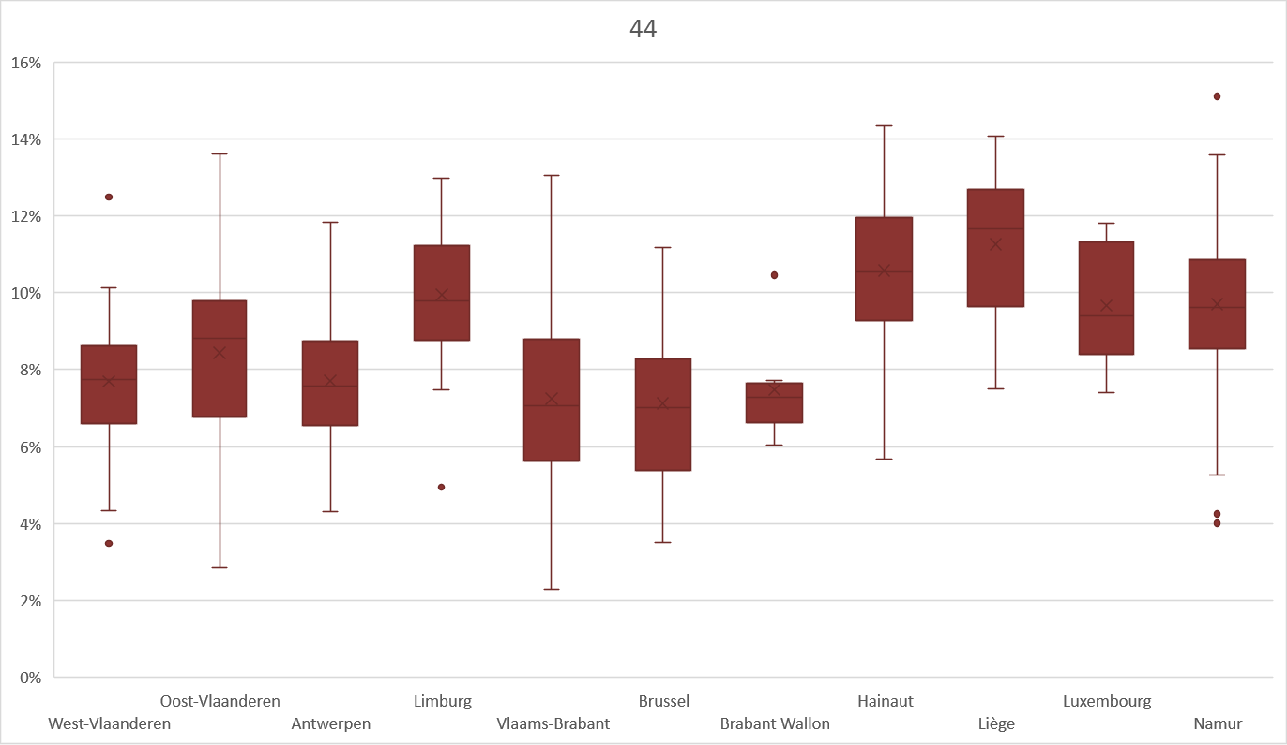
Proportion de vos patients sans problème orthopédique avéré, à qui vous avez prescrit au moins 1 fois une imagerie de la colonne vertébrale au cours des 3 dernières années

Slide 14

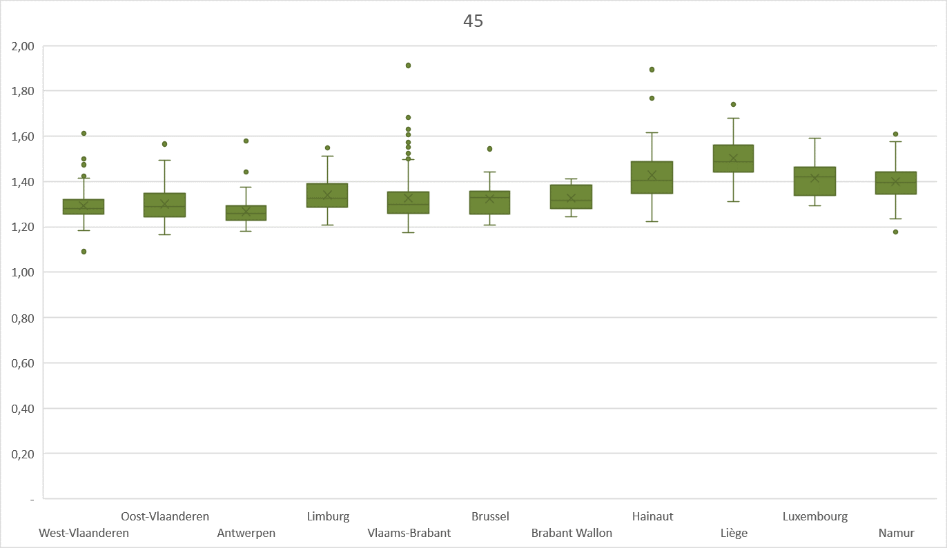
Nombre moyen d'examens d'imagerie de la colonne vertébrale différents, par patient

Slide 15

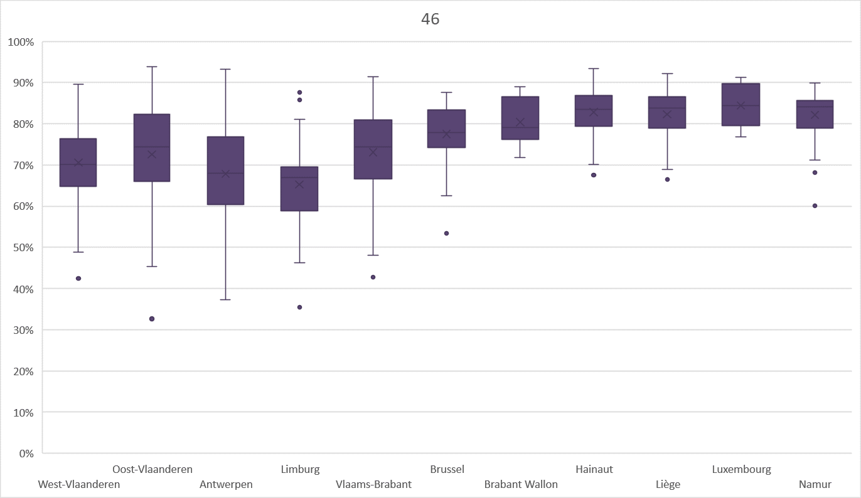
Part de radiographies et de CT-scans dans l'imagerie de la colonne vertébrale que vous avez prescrite

Slide 16
THÈME III: IMAGERIE MÉDICALE ET EXAMENS PRÉOPÉRATOIRES
Usage excessif de l'imagerie de la colonne vertébrale
Usage excessif d'examens préopératoires
Exposition aux rayonnements par imagerie médicale obsolète
Usage excessif de l'échographie de la glande thyroïde
Dépistage du cancer du sein

Slide 17
III.2. Usage excessif d'examens préopératoires
En ce qui concerne les examens préopératoires ECG, radio du thorax, INR:
Chez les patients < 50 ans présentant un faible profil de risque*, n'effectuez pas systématiquement un ECG, une radio du thorax ou une mesure de l'INR comme examens préopératoires pour des chirurgies mineures ou intermédiaires**.
Chez les patients ≥ 50 ans présentant un faible profil de risque*, n'effectuez pas systématiquement une radio du thorax ou une mesure de l'INR comme examens préopératoires pour des interventions chirurgicales mineures ou intermédiaires**.
Chez les patients ≥ 50 ans, effectuez toutefois systématiquement un ECG (au repos) comme examen préopératoire pour des interventions chirurgicales mineures ou intermédiaires**.
*Définition de « faible profil de risque » pour nos mesures, données disponibles : aucune forme de médication chronique
**Définition de la chirurgie mineure et intermédiaire : codes de nomenclature de chirurgie avec K≤270, N≤450, I≤550

Slide 18

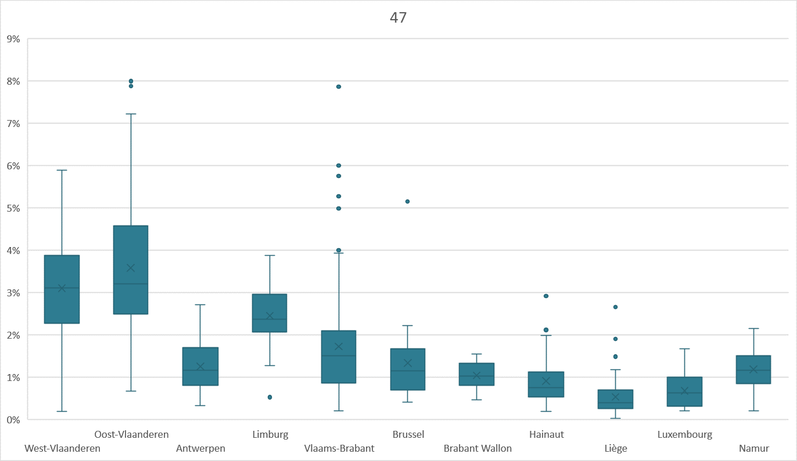
Proportion de patients présentant un faible profil de risque < 50 ans qui ont été soumis à des examens préopératoires superflus pour des interventions chirurgicales mineures et intermédiaires

Slide 19

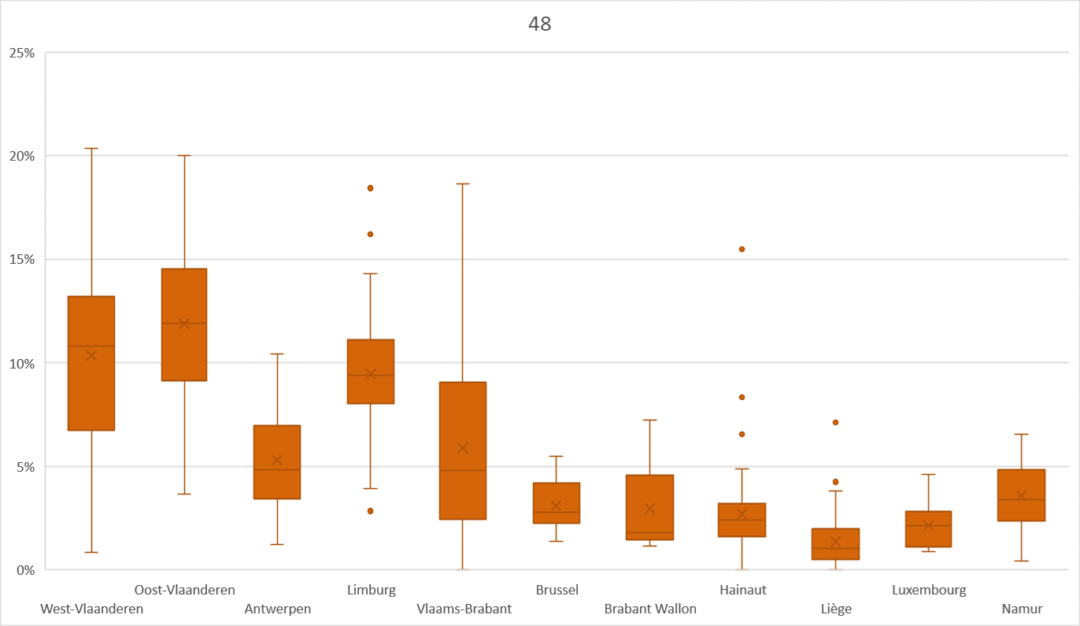
Proportion de patients présentant un faible profil de risque ≥ 50 ans qui ont été soumis à des examens préopératoires superflus pour des interventions chirurgicales mineures et intermédiaires.

Slide 20
THÈME III: IMAGERIE MÉDICALE ET EXAMENS PRÉOPÉRATOIRES
Usage excessif de l'imagerie de la colonne vertébrale
Usage excessif d'examens préopératoires
Exposition aux rayonnements par imagerie médicale obsolète
Usage excessif de l'échographie de la glande thyroïde
Dépistage du cancer du sein

Slide 21
III.3. Exposition aux rayonnements par imagerie médicale obsolète
Ne prescrivez pas d'examens d'imagerie qui sont obsolètes dans la pratique de première ligne.
Si un examen d'imagerie doit être prescrit et si plusieurs examens peuvent fournir le même résultat, privilégiez l'examen présentant la dose de radiations la plus faible.

Slide 22

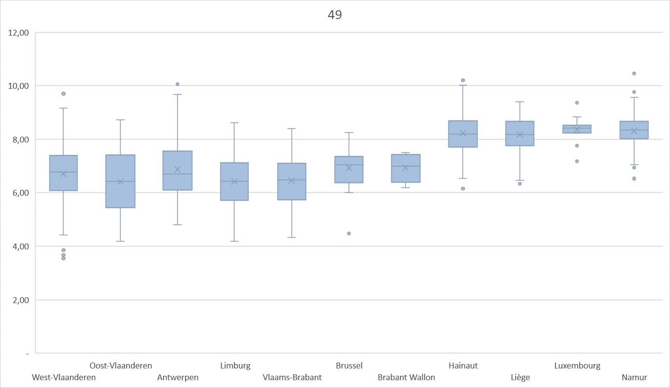
Exposition aux rayonnements (en mSv) causée par une imagerie obsolète, par patient

Slide 23

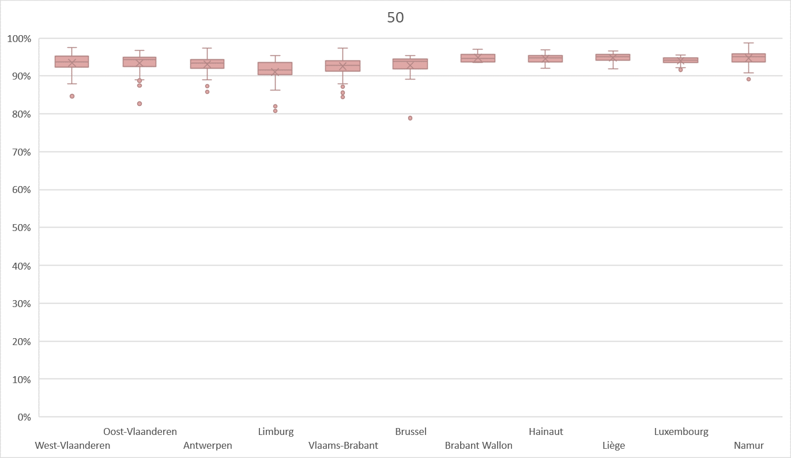
Proportion d'exposition aux rayonnements obsolète causée par une RX colonne vertébrale et une CT colonne vertébrale

Slide 24
THÈME III: IMAGERIE MÉDICALE ET EXAMENS PRÉOPÉRATOIRES
Usage excessif de l'imagerie de la colonne vertébrale
Usage excessif d'examens préopératoires
Exposition aux rayonnements par imagerie médicale obsolète
Usage excessif de l'échographie de la glande thyroïde
Dépistage du cancer du sein

Slide 25
III.4. Usage excessif de l'échographie de la glande thyroïde
N'effectuez pas d'échographie de la glande thyroïde systématique en guise de suivi en cas de troubles de la fonction thyroïdienne.

Slide 26

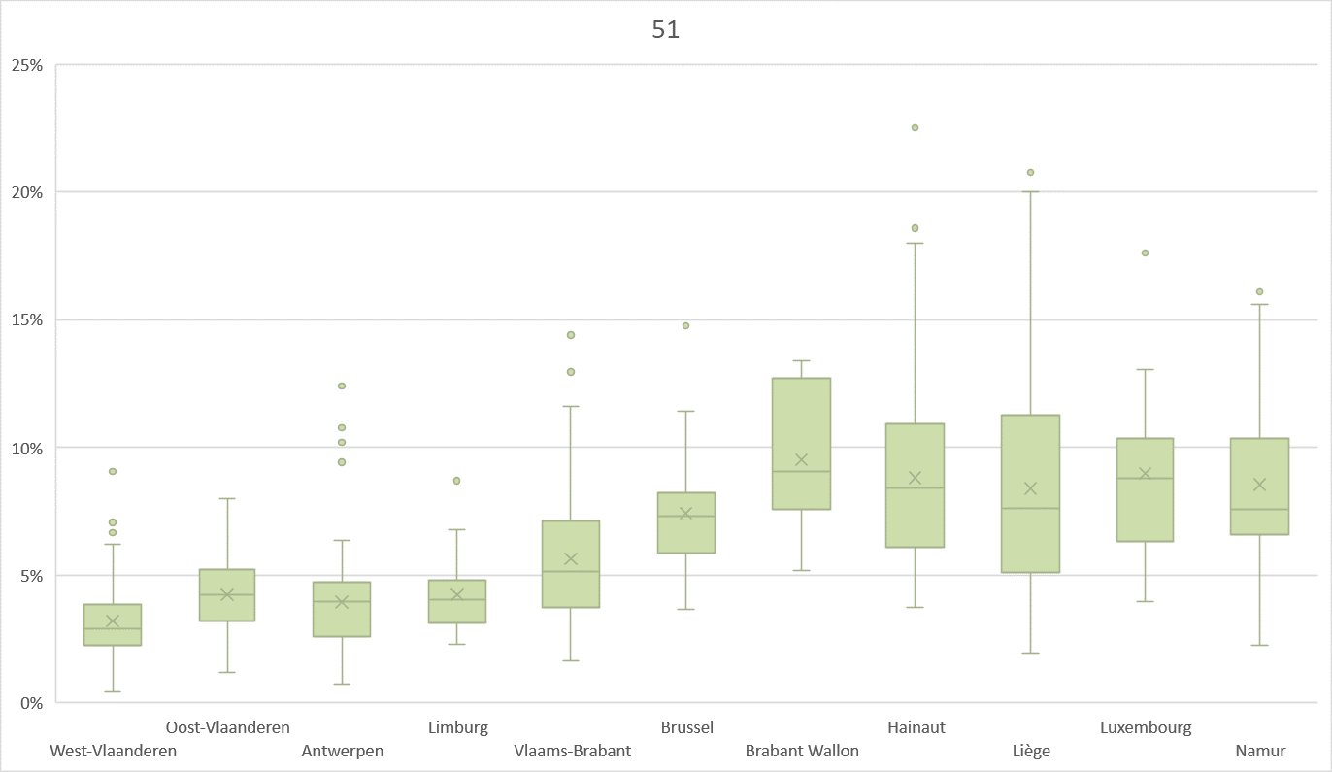
Proportion de patients atteints d'un trouble avéré de la fonction thyroïdienne qui ont été soumis à ≥ 1 suivi échographique superflu au cours des 3 dernières années

Slide 27
THÈME III: IMAGERIE MÉDICALE ET EXAMENS PRÉOPÉRATOIRES
Usage excessif de l'imagerie de la colonne vertébrale
Usage excessif d'examens préopératoires
Exposition aux rayonnements par imagerie médicale obsolète
Usage excessif de l'échographie de la glande thyroïde
Dépistage du cancer du sein

Slide 28
III.5. Dépistage du cancer du sein
Informez les femmes âgées de 50-69 ans de la possibilité d'un dépistage mammographique bisannuel dans le cadre du programme de dépistage.
Ne procédez pas à un dépistage systématique chez les femmes qui n'appartiennent pas à la tranche d'âge de 50-69 ans.

Slide 29

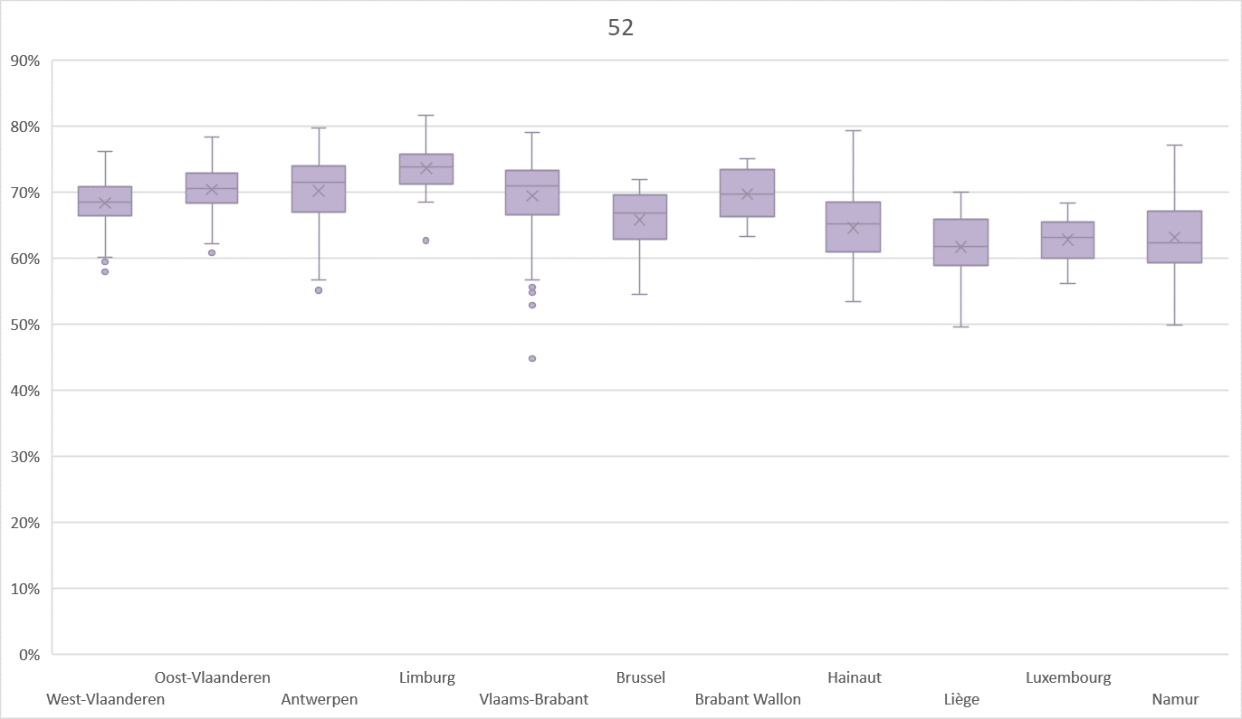
Proportion de femmes dans la population cible (50-69 ans) de votre pratique qui ont été soumises à un dépistage bisannuel

Slide 30

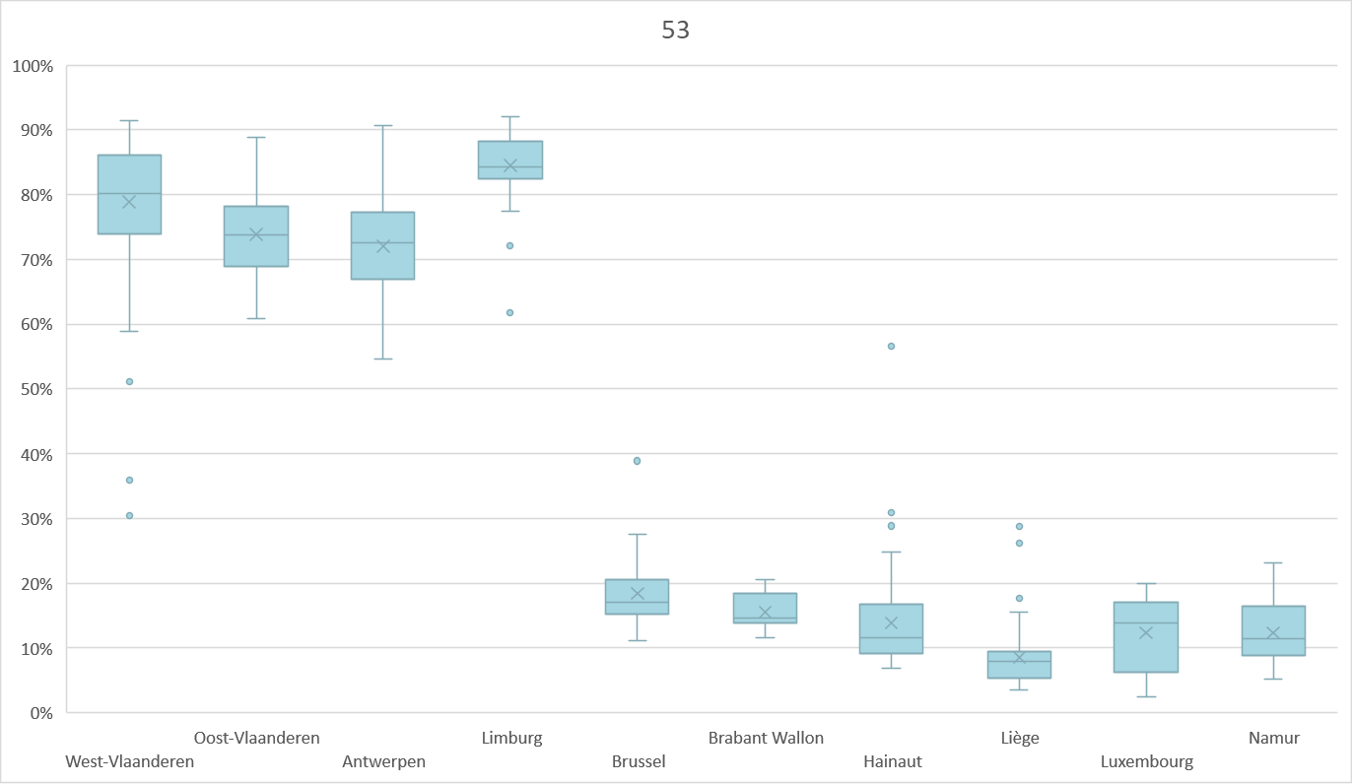
Proportion de dépistages réalisés par le biais du système de dépistage organisé (= programme de dépistage national) (sur le nombre total de dépistages effectués)

